Slide 1
特殊天象─日食
2019/12/26日偏食
Notes:
本簡報主要用以介紹近期會發生的特殊天象「日食」，並以2019/12/26於臺灣地區可看見的日偏食為例。

Slide 2
日食傳說
天狗食日
Notes:
自古以來就有許多關於日食的傳說，如中國是認為有一隻巨大的惡狗逃出地獄，大鬧天庭，將太陽、月亮給吃掉，象徵著凶兆。

Slide 3
日食成因
太陽被月球遮住
太陽
本影
地球
月球
半影
Notes:
在日、月、地三者運行至一直線時，若月球的本影區剛好落在地球上，則本影區內的人可以看到日全食，半影區的人可以看到日偏食。

Slide 4
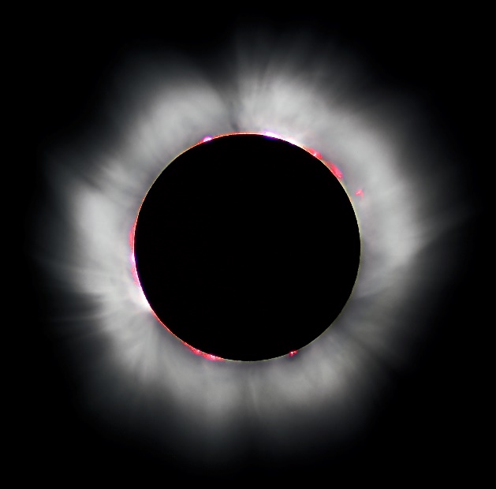
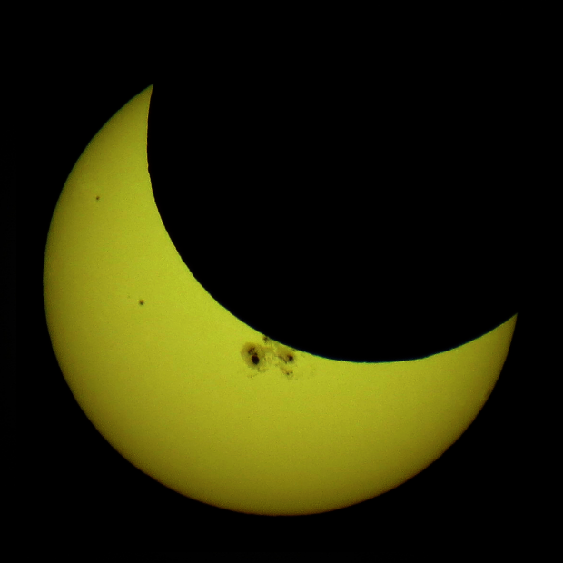
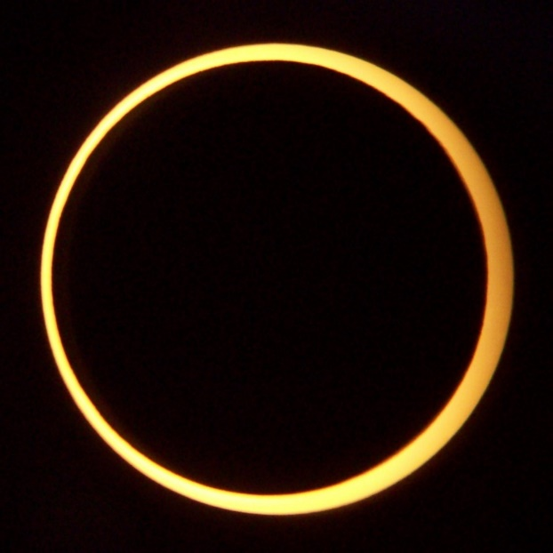
日食的種類
日全食
太陽完全被月球遮住，可見日冕、日珥(地球上本影區的人可見)
日偏食
太陽部分被月球遮住(地球上半影區的人可見)
日環食
當月球位於遠地點時，視直徑小於太陽，可見邊緣環狀的光球
圖片來源：https://en.wikipedia.org/wiki/Solar_eclipse
Notes:
三種不同的日食，因月球軌道為橢圓形，故月球位於遠地點時看起來的視直徑會小於太陽；位於近地點時視直徑則大於太陽，導致會有全食/環食的差別。
在日環食時，月球的本影區並不會落到地表(而是在地球上空，地表形成「偽本影」)。

Slide 5
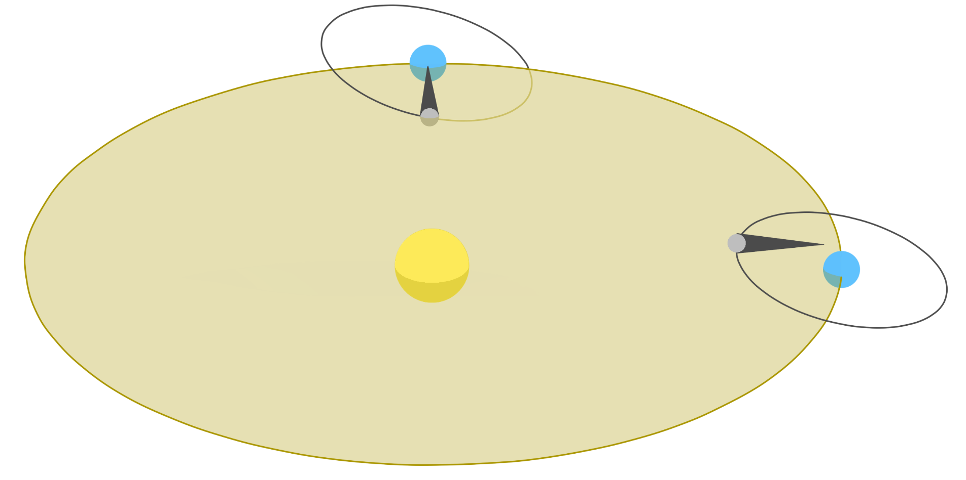
日食什麼時候發生
日食一定發生在初一，初一不一定有日食
黃道、白道之間傾斜5.1°
有日食
沒有日食
Notes:
日月地三者一直線，也就是初一「朔」的時候，但因地球繞太陽的「黃道」，與月球繞地球的「白道」彼此並非剛好平行，只要稍微錯開一些月球的影子便不會落在地球上，也就不會有日食。

Slide 6
日食多久會發生一次
每年大約會發生2~5次日食
平均約每18個月在地球上某處會發生日全食，但由於可以觀測到日全食的區域(本影區)很小，同一個地點約300~400年才會看到一次日全食
Notes:
以全球各地來說，日食發生的頻率，但以同一地點來說(例如臺灣)，並非每次日食都可以看到。

Slide 7
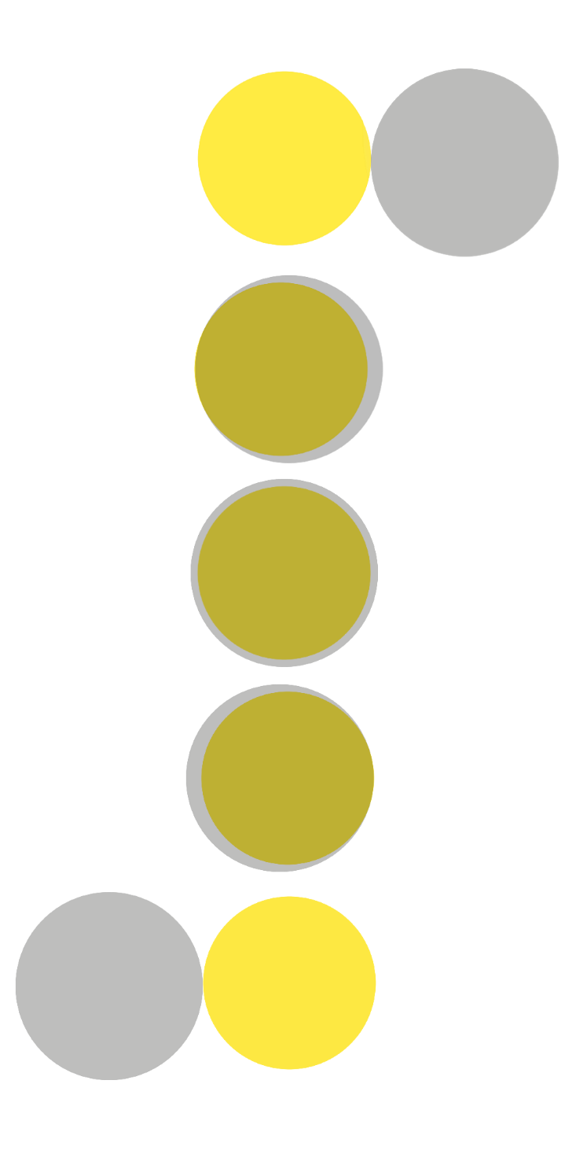
日食各重要階段
月球移動方向
初虧
太陽、月球第一次外切，太陽被咬第一口
食既
太陽、月球第一次內切，太陽完全被遮住
食甚
太陽、月球中心最接近的時刻
生光
太陽、月球第二次內切，太陽開始恢復
復圓
太陽、月球第二次外切，太陽完全恢復圓形
(日偏食、日環食則沒有食既、生光)
太陽
月球
Notes:
日食依發生時間順序排列的數個階段，此處以日全食為例，因月球視直徑較太陽大，食既尚非日月最接近的時刻(通常只差一點，食既>食甚>生光可能只有幾分鐘的時間)。
若更細一點，在日環食的情況還有兩個階段「環食始」「環食終」較少被人提到，代表月球移動至太陽內，環食開始與結束的時刻。

Slide 8
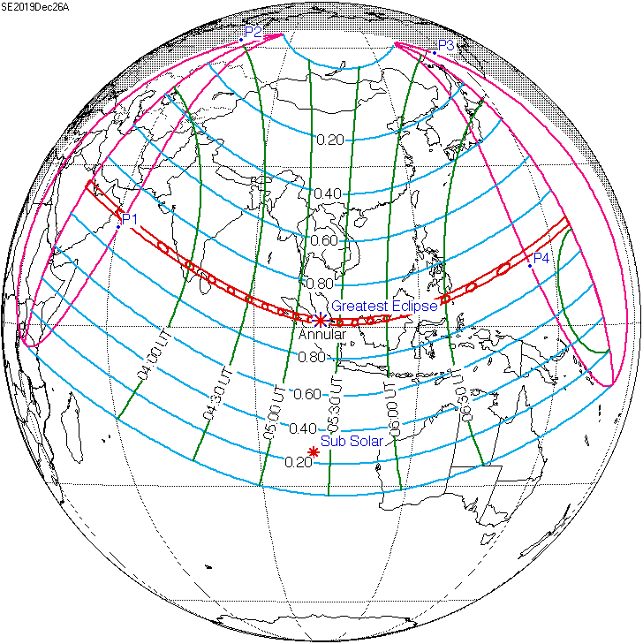
2019/12/26日食
本次日食為日環食，環食帶經過印度、印尼、馬來西亞、新加坡、菲律賓等地。
臺灣可見日偏食
初虧：12:39
食甚：14:13
復圓：15:34
圖片來源：http://eclipse.gsfc.nasa.gov/
紅色區域即為環食帶，藍色區域可見不同程度的日偏食
Notes:
2019/12/26日食以全球可見的狀況，只有相當狹窄的區域(紅線部分)可看到環食，其他區域皆是看到不同程度的偏食。

Slide 9
2019/12/26日食
臺灣可見最大食分0.48、遮蔽率36.3%
太陽
月球
食分：太陽被月球遮住部分的直徑比例(紅色線段)
遮蔽率：太陽被月球遮住部分的面積比例(黑色陰影)
0.48
1
Notes:
日食時，用來表示太陽被遮住多少的數據「食分」、「遮蔽率」，一個以直徑的比率計算，一個以面積的比率計算。

Slide 10
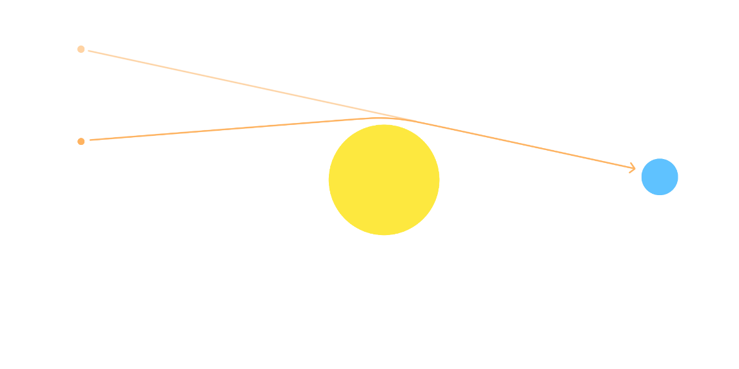
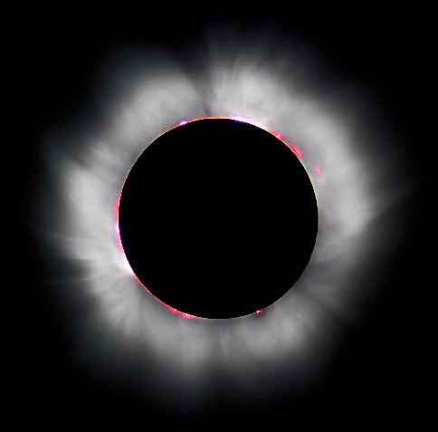
日食可以看到什麼
日冕
白色部分，為太陽表面上方的大氣，亮度較低只有日全食時，太陽表面的光完全被遮住才容易觀測
日珥
紅色部分，是太陽表面強烈磁場活動所造成電漿突出表面的構造
驗證廣義相對論
當遠方的星光經過太陽時，受重力影響而改變路徑，地球上會觀測到恆星的位置產生變化
恆星觀測位置
地球
恆星實際位置
太陽
Notes:
太陽的表面由內而外: 光球層、色球層、日冕層，日冕是最外層的，平時若要觀測日冕通常會使用不同波段的濾鏡或是日冕儀(太空望遠鏡適用，在儀器前放一個擋版遮住太陽)。
日珥是連續的結構，從光球層突出，向外延伸至色球層及日冕層，平時通常使用不同波段的濾鏡進行觀測，日珥的活動與太陽黑子高度相關，活動的周期可以持續數天至數十天。
當日全食時因為太陽光被遮住，太陽後方附近的一些亮星可以被觀測到，藉此比對其位置可以計算太陽的重力對星光偏折的影響。

Slide 11
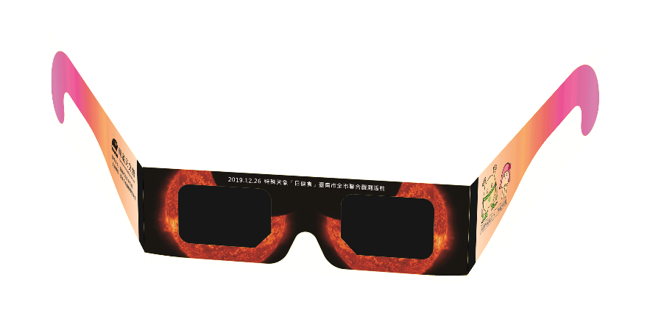
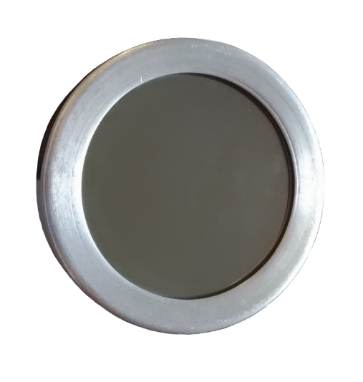
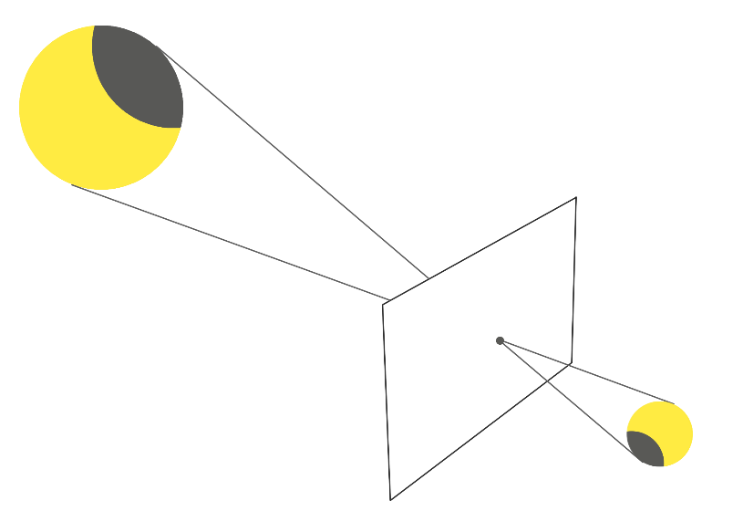
如何觀看日食
不能直接用眼睛看！
專用日食觀測眼鏡
太陽濾鏡
投影法
針孔
太陽
觀看太陽在後方紙板的投影
Notes:
使用任何的方法觀測太陽，皆需注意的重點為「減光」，日食觀測眼鏡/太陽濾鏡即是透過特殊減光濾片達到安全觀測；投影法則是透過後方紙板的間接成像，經過紙版反射一樣會達到減弱光線的效果。(所以不能選反光率太好的東西，例如鏡子)

Slide 12
下一次日食
2020/6/21日環食
環食帶通過臺灣中部，嘉義等地可見日環食，其他地區可見食分相當大之日偏食！
Notes:
2020年臺灣最盛大的天象，6/21可見日環食，環食帶經過金門、澎湖北部、雲林中南部、嘉義、臺南北部、高雄北部、南投南部、花蓮南部、臺東北部，最佳觀測點在嘉義。

